Slide 1
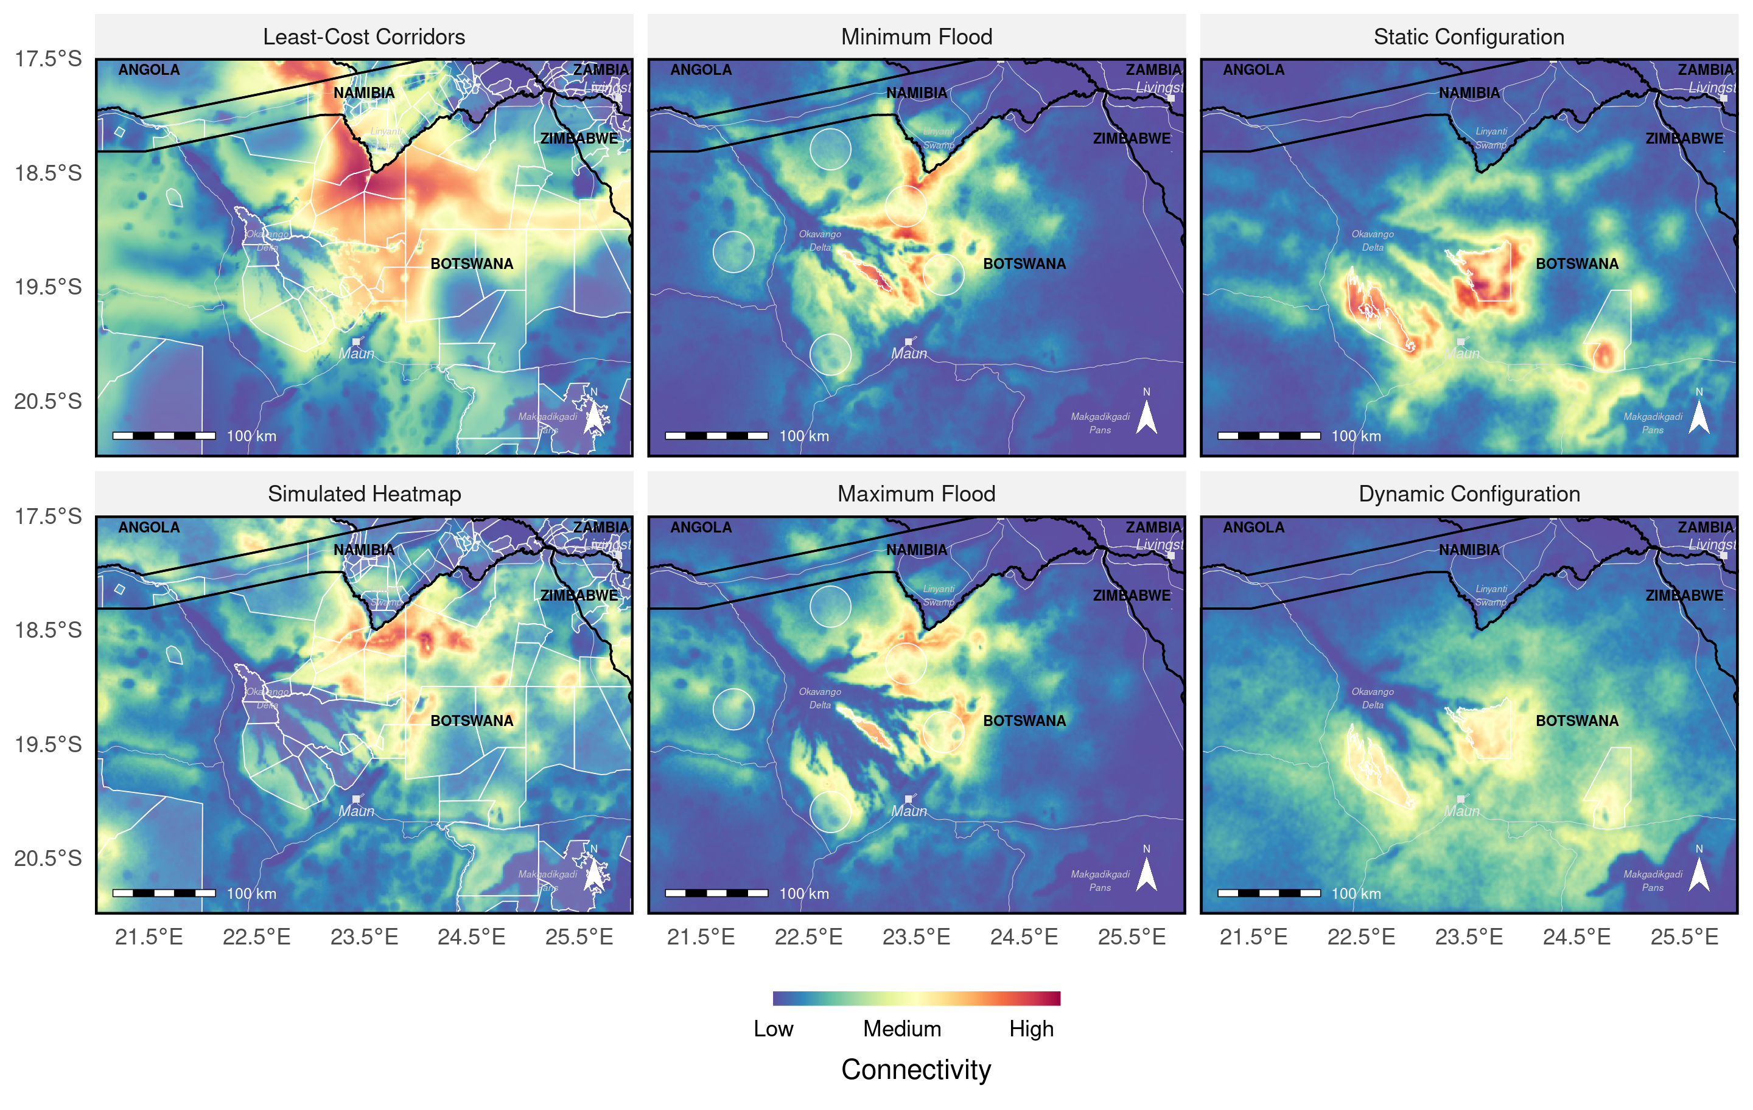
a
c1
d1
b
c2
d2

